Slide 1

Prezentacja wykonana przez Alicję Murawską
w ramach projektu „Podaj Dalej 2 - Senior dla Kultury” realizowanego przez NASK
i finansowanego przez Ministerstwo Kultury
i Dziedzictwa Narodowego

Slide 2
Muzeum Historii Żydów Polskich.
P O L I N

Slide 3
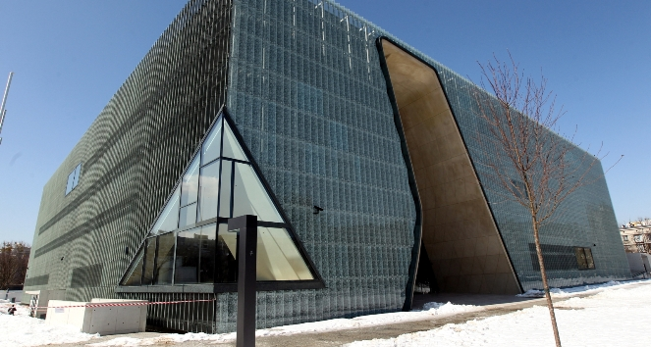
źródło: polskieradio.pl, fot. Radek Pietruszka, PAP
Muzeum Historii Żydów Polskich (MHŻP) – muzeum znajdujące się w Śródmieściu Warszawy, na Muranowie dokumentujące wielowiekową historię Żydów w Polsce.
Powstało w centrum dawnej dzielnicy żydowskiej Warszawy, zwanej Dzielnicą Północną.

Slide 4
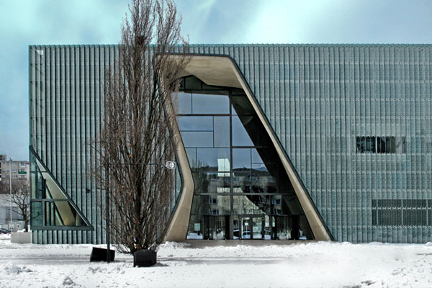
źródło: marucha.wordpress.com
Gmach Muzeum od strony ul. Zamenhofa.
Widoczne główne wejście w kształcie hebrajskiej litery taw.

Slide 5
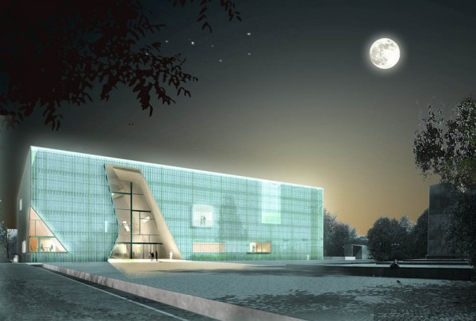
źródło: www.bryla.pl, materiały inwestora
Muzeum mieści się w gmachu wzniesionym w latach 2009–2013 według projektu zespołu fińskich architektów kierowanego przez Rainera Mahlamäkiego, który otrzymał I nagrodę w rozstrzygniętym w 2005 roku Międzynarodowym Konkursie Architektonicznym. Placówka rozpoczęła działalność w nowej siedzibie w kwietniu 2013.

Slide 6
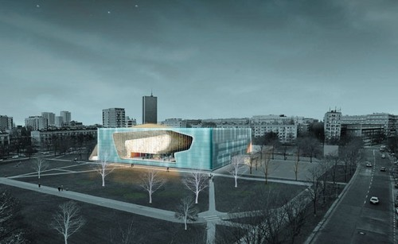
źródło: architektura.info, www.wallpaper.com
Muzeum Historii Żydów Polskich powstało z inicjatywy Stowarzyszenia Żydowski Instytut Historyczny w Polsce (SŻIH) i jest jedną z pierwszych w Polsce instytucji kultury utworzonych w oparciu o rozwiązania partnerstwa publiczno-prywatnego. Powstało
i prowadzi działalność dzięki środkom przekazywanym przez rząd (Ministerstwo Kultury
i Dziedzictwa Narodowego), samorząd terytorialny (miasto stołeczne Warszawa)
i organizację pozarządową, które zgromadziło środki od darczyńców z Polski i zagranicy (SŻIH).

Slide 7

Muzeum realizuje dwie funkcje: tradycyjnego muzeum i centrum kulturalno-edukacyjnego. 0pisuje wkład Żydów w rozwój polskiej kultury, nauki i gospodarki. Przedstawia ich historię od przybycia ok. 960 r. na ziemie polskie pierwszych żydowskich kupców i początków żydowskiego osadnictwa na obszarze dawnej I Rzeczypospolitej (tj. także na obecnym terytorium Litwy, Białorusi, Ukrainy i zachodniej części Rosji) aż po historię najnowszą społeczności żydowskiej w III RP.

Slide 8
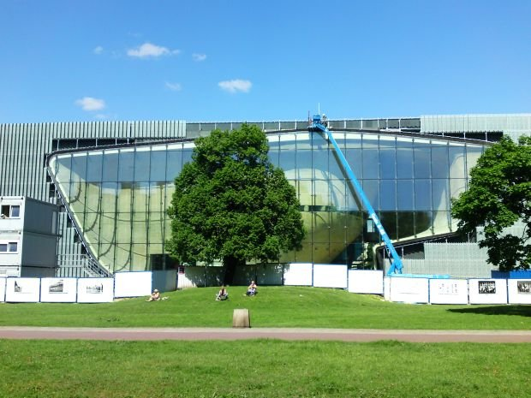
źródło: bryla.pl, fot. Agnieszka Rumińska
We wrześniu 2014 Muzeum dodało do swojej nazwy słowo „Polin” („Polska” w języku hebrajskim), nawiązujące do legendy o pojawieniu się na ziemiach polskich pierwszych Żydów.

Slide 9
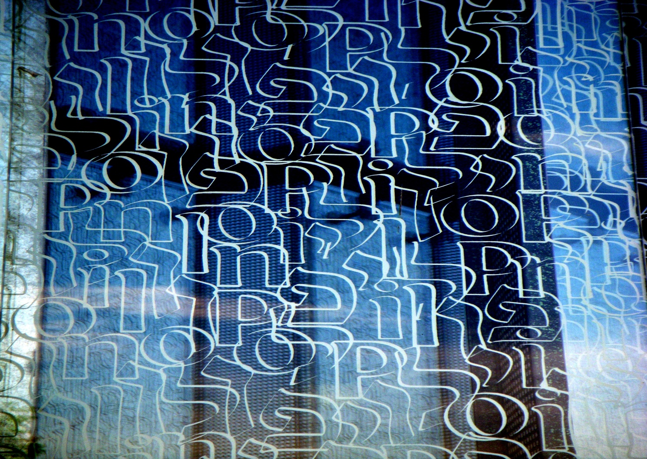
źródło: boundary2.org
Szklane tafle na fasadzie z polskimi i hebrajskimi literami występującymi w słowie
„POLIN”

Slide 10
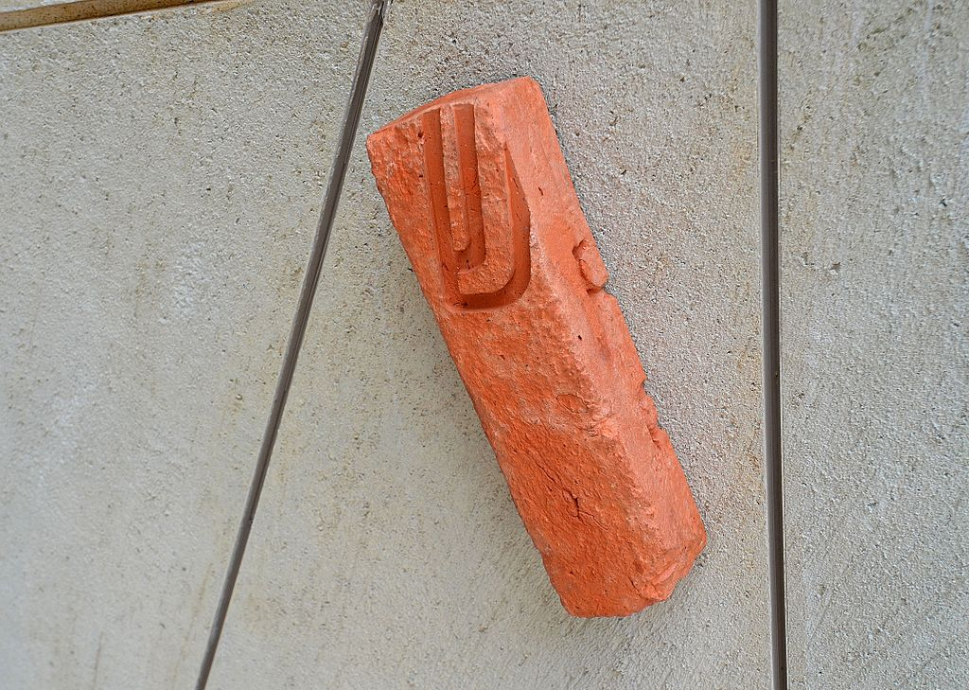
źródło: Wikipedia, fot. Adrian Grycuk
14 kwietnia 2013 przy wejściu do muzeum została zawieszona mezuza wykonana z połówki cegły wydobytej z fundamentów nieistniejącej kamienicy przy dawnej ulicy Nalewki 10/12. Mezuza została zaprojektowana przez Andrzeja i Macieja Bulandów.
Na cegle wyryto hebrajską literę szin z określenia El Szaddaj („Bóg Wszechmogący”). Mezuza ma przypominać genezę miejsca i podkreślać ciągłość kultury i tradycji żydowskiej w Warszawie.
Odsłonięcia mezuzy dokonał naczelny rabin Polski Michael Schudrich.

Slide 11
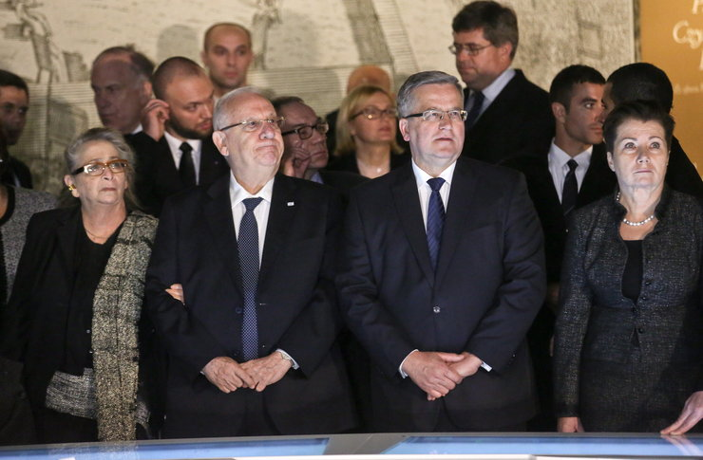
źródło: onet.pl, fot. PAP
Budynek został udostępniony publiczności 19 kwietnia 2013 roku.
Uroczyste otwarcie wystawy stałej „1000 lat historii Żydów polskich” przez prezydentów: Polski Bronisława Komorowskiego i Izraela
Re’uwena Riwlina odbyło się 28 października 2014. W uroczystości wzięli także udział m.in. premier Ewa Kopacz, marszałek Sejmu Radosław Sikorski, marszałek Senatu Bogdan Borusewicz oraz prezydent Warszawy Hanna Gronkiewicz-Waltz

Slide 12
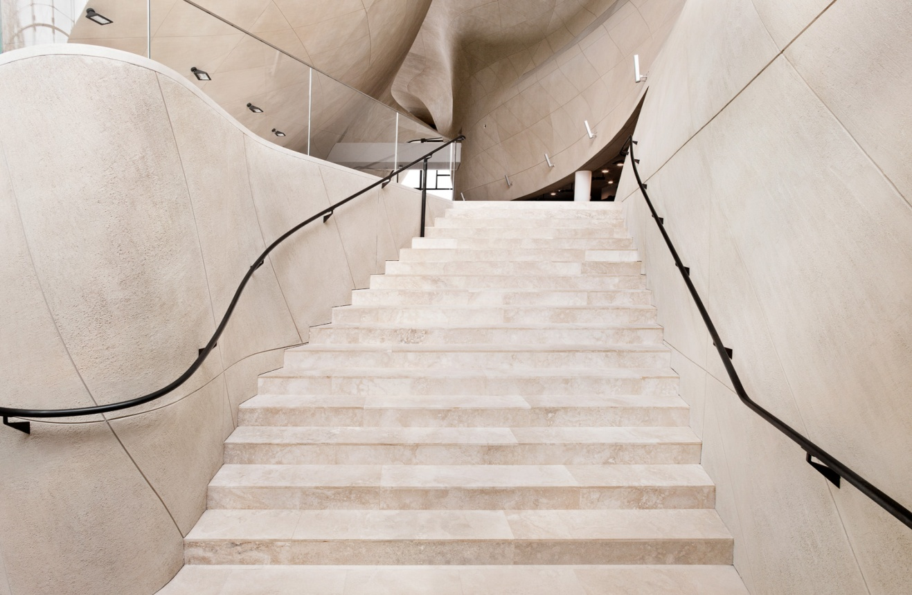
źródło: photoroom.pl
Schody prowadzące do podziemi – na wystawę stałą
Wystała stała zajmuje dwie połączone ze sobą kondygnacje podziemne gmachu muzeum. Ma powierzchnię ok. 4,2 tys m². Jej projekt opracował międzynarodowy zespół 120 historyków i muzealników z Polski, Izraela i Stanów Zjednoczonych pod kierunkiem dyrektor programowej wystawy profesor Barbary Kirshenblatt-Gimblett z New York University. Powstała interaktywna ekspozycja składająca się z ośmiu tematycznych galerii, prezentująca chronologicznie tysiąc lat historii polskich Żydów na tle najważniejszych wydarzeń z historii Polski

Slide 13
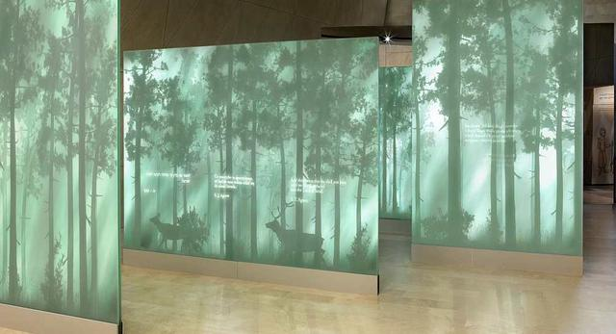
Wystawa stała „1000 lat historii Żydów polskich”
źródło: wyborcza.pl, fot. Magda Starowieyska i Darek Golik / Muzeum Historii Żydów Polskich POLIN
Las – znajdująca się w tej galerii artystyczna instalacja poprzez legendy i opowieści
o pierwszych przybyszach żydowskich na ziemiach polskich wprowadza zwiedzającego w podróż przez tysiąc lat historii. Opowiada m.in. legendę o tym, jak uciekający przed prześladowaniami na zachodzie Europy Żydzi przybyli na tereny obecnej Polski. Miejsce, do którego dotarli, nazwali – jak podpowiedział im głos, który usłyszeli z nieba – Po-lin (pol. tutaj odpoczniesz). W ten sposób Polska na tysiąc lat stała się ich największym europejskim domem. Pierwotnie galeria miała przypominać prawdziwy las z pniami drzew i metalowymi liśćmi, jednak ostatecznie została zastąpiona multimedialną projekcją na szklanych taflach.

Slide 14
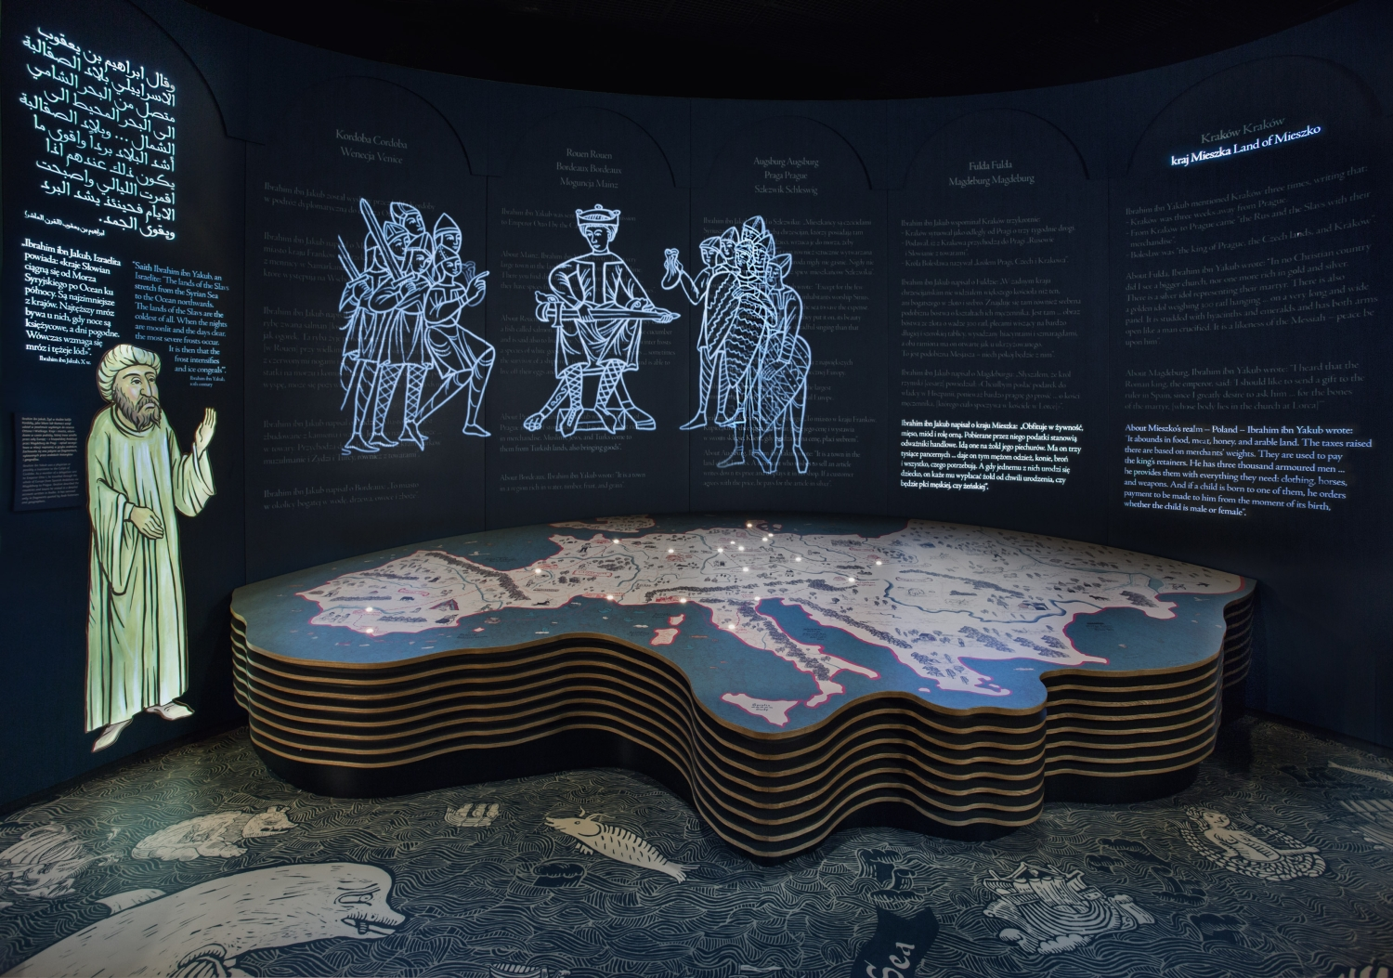
źródło: wyborcza.pl, fot. Magda Starowieyska i Darek Golik / Muzeum Historii Żydów Polskich POLIN
Pierwsze spotkania (lata 960–1500) – galeria średniowieczna, która rozpoczyna się od przybliżenia okoliczności pojawienia się w X w. na ziemiach polskich pierwszych Żydów. Byli nimi żydowscy kupcy z zachodniej i południowej Europy, wśród nich Ibrahim ibn Jakub
z kalifatu Kordoby, który w pozostawionej relacji z podróży po kontynencie jako pierwszy wspomniał o Polsce. Dalsza częśc galerii jest poświęcona m.in. pierwszemu żydowskiemu osadnictwu na ziemiach polskich. Na znajdującej się tutaj mapie zaznaczono ok. 100 polskich miast, w których w 1500 roku zamieszkiwali Żydzi (na mapie umieszczonej
w kolejnej galerii, Paradisus Iudaeorum, liczba miejscowości, w których istniały gminy żydowskie, wynosi już 1200).

Slide 15
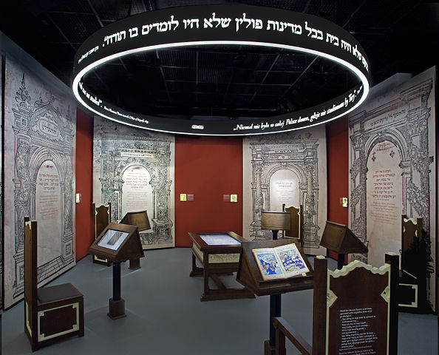
źródło: wyborcza.pl, fot. Magda Starowieyska i Darek Golik / Muzeum Historii Żydów Polskich POLIN
Paradisus Iudaeorum (pol. Raj dla Żydów, 1569–1648) – galeria przedstawia losy Żydów na ziemiach polskich w okresie uznawanym za złoty wiek społeczności żydowskiej w Polsce. Narracja galerii koncentruje się na rozwoju życia intelektualnego i religijnego Żydów, ukształtowaniu się samorządności żydowskiej z Sejmem Czterech Ziem na czele oraz funkcjonowaniu Żydów z gospodarce latyfundialnej. Centralnym elementem tej galerii jest interaktywna makieta Krakowa i Kazimierza przybliżająca funkcjonowanie gminy żydowskiej w stolicy kraju. Przedstawiono również historię drukarstwa żydowskiego w Krakowie
i Lublinie

Slide 16
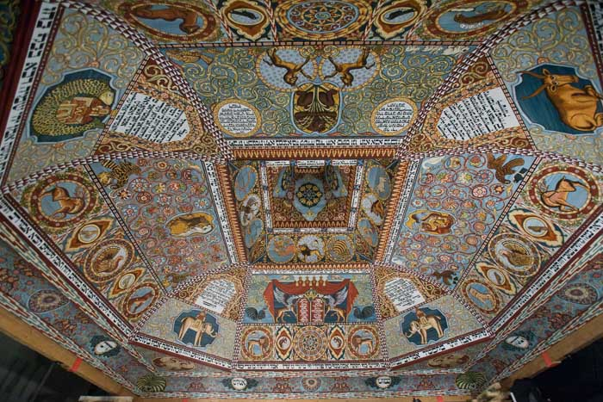
źródło: polin.pl, fot. Magda Starowieyska
Miasteczko (1648–1772) – w tej galerii pokazane zostały dzieje polskich Żydów od powstania Chmielnickiego do okresu rozbiorów na przykładzie typowego kresowego miasteczka, w którym ludność żydowska stanowiła znaczącą część mieszkańców. Miastem-inspiracją dla tej galerii była Żółkiew należąca do Jana III Sobieskiego. Jej centralnym elementem jest unikalna rekonstrukcja sklepienia drewnianej XVII-wiecznej synagogi z Gwoźdźca na Ukrainie, zniszczonej podczas I i II wojny światowej. Bajkowo kolorowe sklepienie zostało odtworzone dawnymi metodami (m.in. z wykorzystaniem naturalnych barwników) na podstawie czarno-białej ikonografii. Prace nad rekonstrukcją 30-tonowego dachu trwały 2 lata, a w projekcie brało udział blisko 400 wolontariuszy z całego świata. W galerii odtworzono także m.in wnętrze żydowskiego domu, oberży oraz targ.

Slide 17
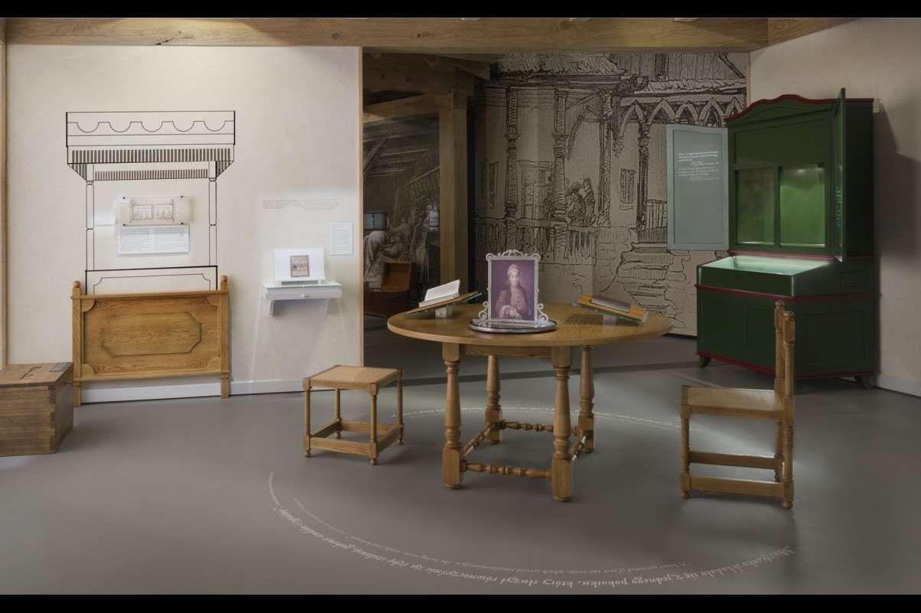
źródło: polin.pl, fot. Magda Starowieyska i Darek Golik / Muzeum Historii Żydów Polskich POLIN
Wnętrze żydowskiego domu

Slide 18
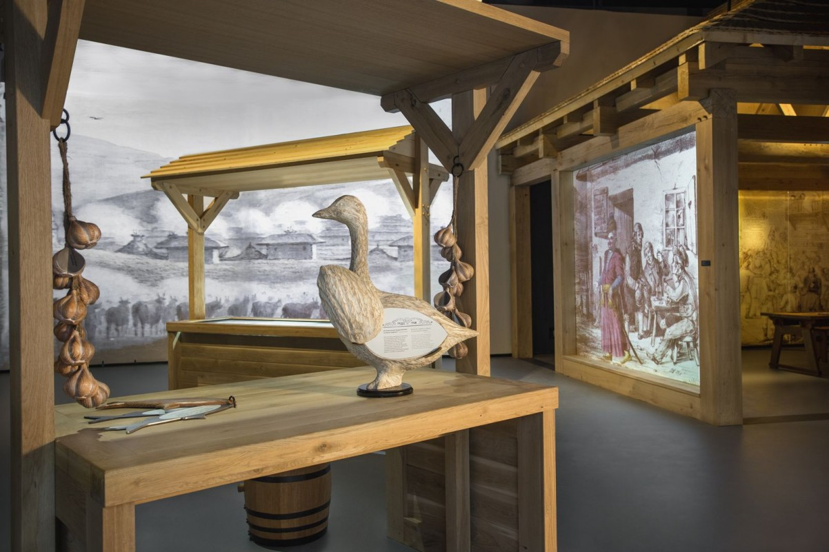
źródło: polin.pl, fot. Magda Starowieyska i Darek Golik / Muzeum Historii Żydów Polskich POLIN
Targ w żydowskim miasteczku

Slide 19
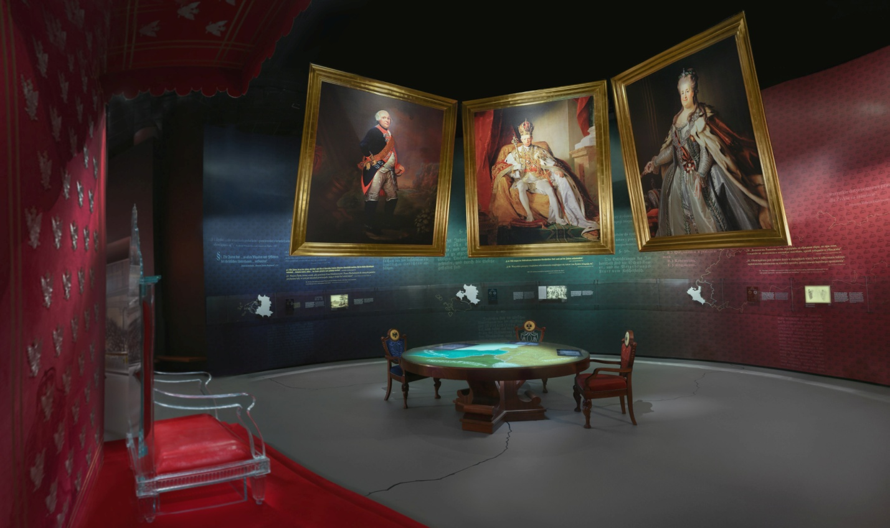
źródło: polin.pl, fot. Magda Starowieyska i Darek Golik / Muzeum Historii Żydów Polskich POLIN
Wyzwania nowoczesności (1772–1914) – w tej części wystawy został zaprezentowany okres zaborów, kiedy Żydzi dzielili los podzielonego pomiędzy Austrię, Prusy i Rosję państwa. Galerię otwiera sala z pustym fotelem tronowym polskiego króla (replika fotela znajdującego się w Sali Tronowej Zamku Królewskiego w Warszawie) naprzeciwko którego zawieszono wielkie portrety władców państw zaborczych: Franciszka II Habsburga, Fryderyka Wilhelma II Pruskiego i Katarzyny II Wielkiej.

Slide 20
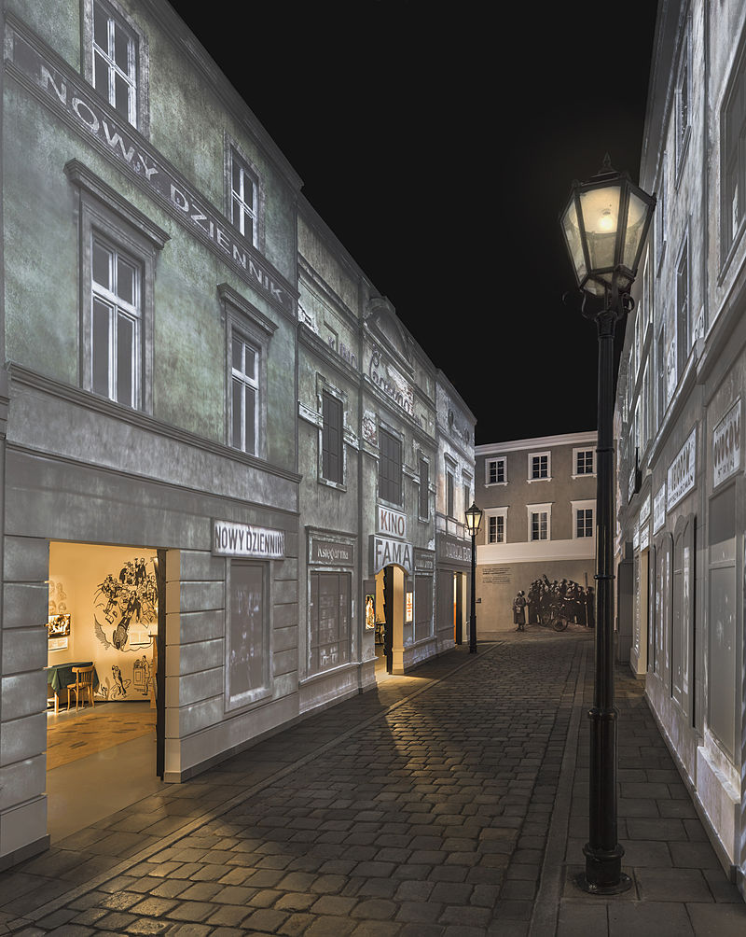
źródło: polin.pl, fot. Magda Starowieyska i Darek Golik / Muzeum Historii Żydów Polskich POLIN
  Na żydowskiej ulicy (1918–1939) – galeria poświęcona okresowi II Rzeczypospolitej, uważanemu – pomimo wyzwań, przed jakimi stanęło młode państwo – za drugi złoty wiek w historii polskich Żydów. Inspiracją dla odtworzonego fragmentu ulicy z szyldami, brukiem i latarniami gazowymi była warszawska ulica Nalewki. Dwupoziomowa ekspozycja przybliża również żydowski film i teatr (m.in. znajduje się tutaj mała salka kinowa), życie literackie (warszawska kawiarnia Mała Ziemiańska), a także działalność polityczną Żydów w Polsce.

Slide 21
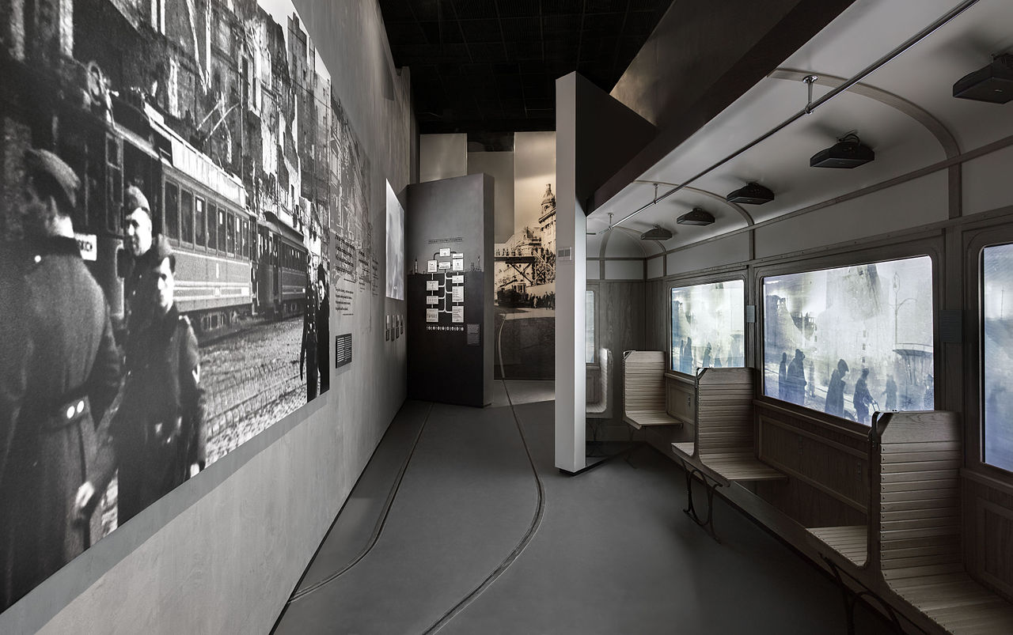
źródło: polin.pl, fot. Magda Starowieyska i Darek Golik / Muzeum Historii Żydów Polskich POLIN
Zagłada (1939–1945) – ta galeria ukazuje grozę Holocaustu, w wyniku którego śmierć poniosło ok. 90% z 3,3 miliona polskich Żydów. Dużo miejsca poświęcono w niej historii getta warszawskiego – największego z ok. 600 gett utworzonych przez Niemców na terenie okupowanej Polski. Wydarzenia z historii getta opatrzono umieszczonymi na ścianach cytatami m.in. z Dziennika Adama Czerniakowa i Kroniki getta warszawskiego Emanuela Ringelbluma. Wąskie przejście a następnie schody z nazwami wysiedlanych ulic – od Siennej po Stawki – prowadzą w dół, na Umschlagplatz

Slide 22
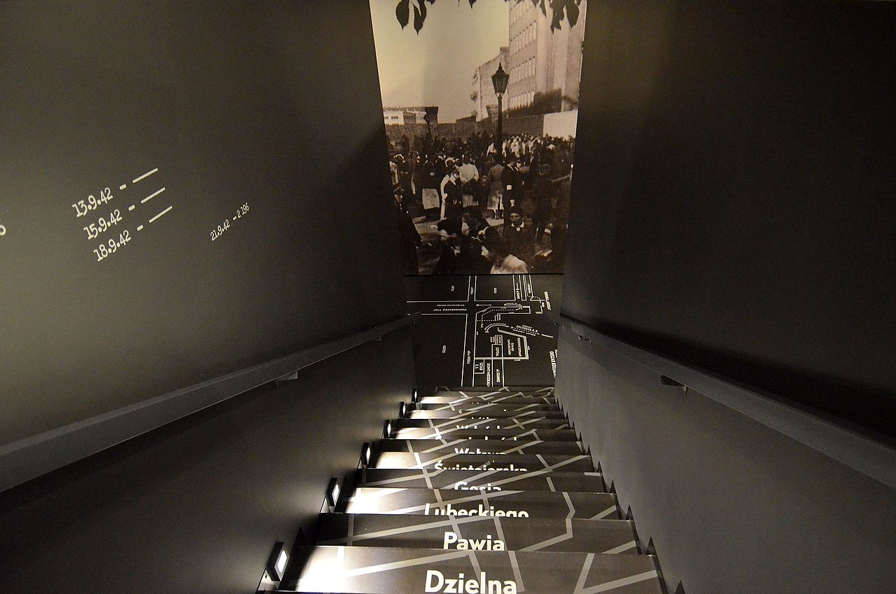
Źródło: Wikipedia.pl
Schody z nazwami wysiedlanych ulic

Slide 23
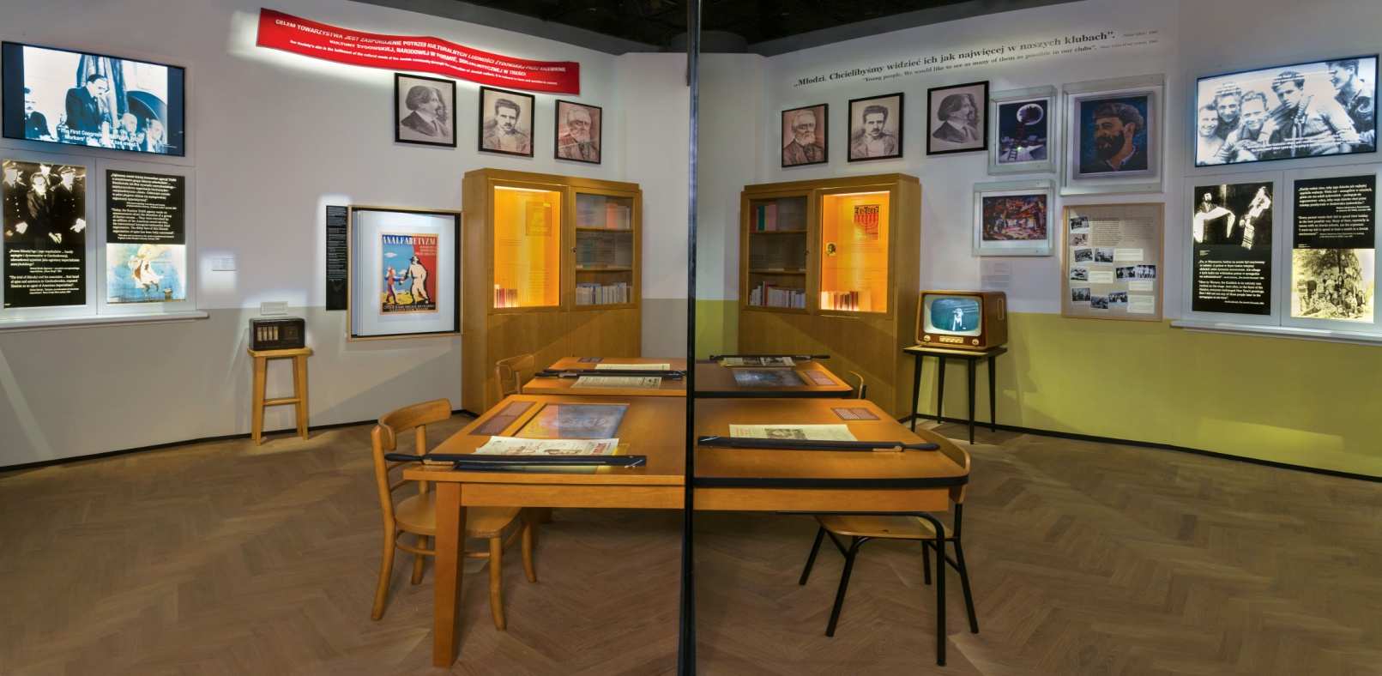
źródło: polin.pl, fot. Magda Starowieyska i Darek Golik / Muzeum Historii Żydów Polskich POLIN
Po wojnie (od 1944) – ostatnia galeria przedstawia okres od wyzwolenia Polski aż do dnia dzisiejszego. Początek ekspozycji pokazuje dylematy ocalałych z Holocaustu polskich Żydów: „zostać, czy wyjechać”? Większość wyemigrowała z kraju w pierwszych latach po wojnie przede wszystkim z powodu antysemityzmu i pogromów, m.in. w Kielcach, Krakowie i Rzeszowie. Ci, którzy zdecydowali się wtedy pozostać, zostali zmuszeni do wyjazdu w wyniku antysemickiej nagonki władz PRL w marcu 1968.

Slide 24
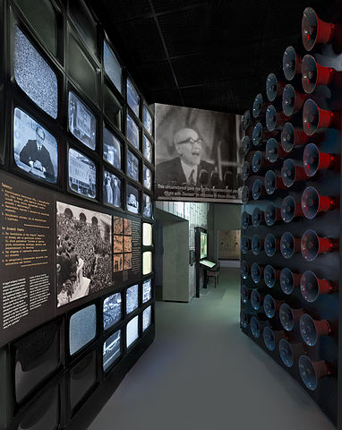
źródło: polin.pl, fot. Magda Starowieyska i Darek Golik / Muzeum Historii Żydów Polskich POLIN
Fragment ekspozycji poświęconej wydarzeniom marcowym
w Muzeum Historii Żydów Polskich w Warszawie.

Slide 25
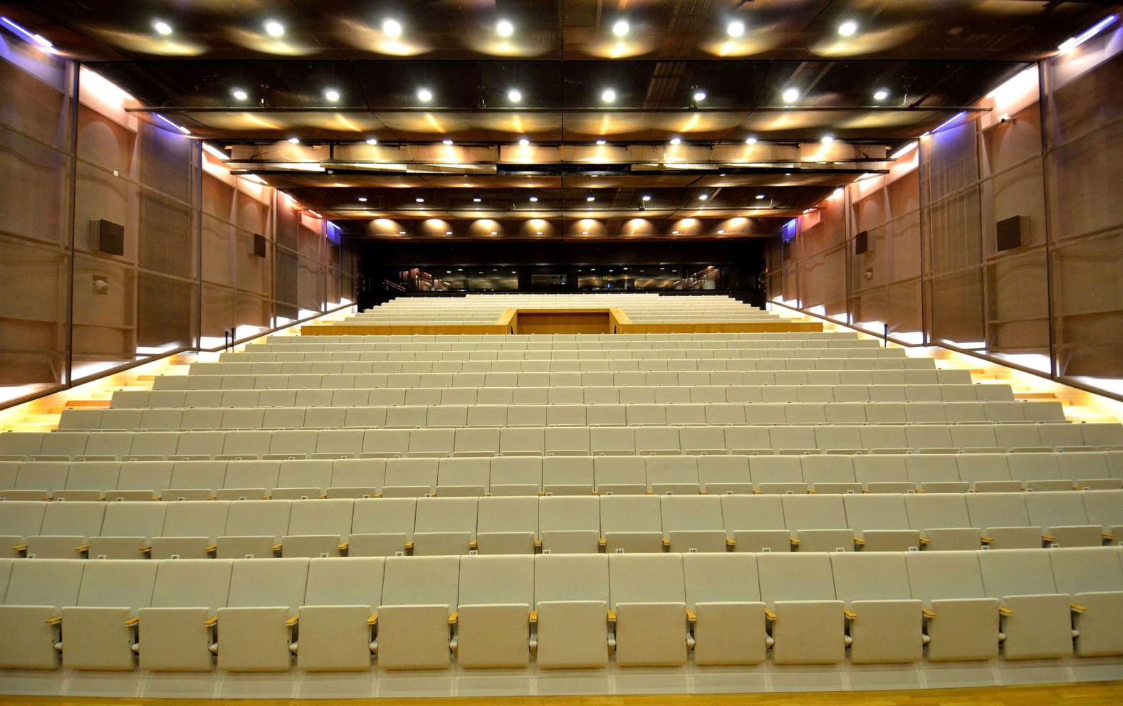
źródło: http://www.constructalia.com
Oprócz działalności muzealnej, skoncentrowanej wokół wystawy stałej oraz wystaw czasowych, Muzeum prowadzi organizuje m.in. wykłady, seminaria i panele dyskusyjne, spotkania z ludźmi sztuki i kultury, spotkania z ludźmi, którzy pamiętają czasy Holokaustu, ale także koncerty, przedstawienia teatralne i warsztaty dla dzieci. Organizuje i współorganizuje imprezy związane z wspieraniem tolerancji i różnorodności.

Slide 26
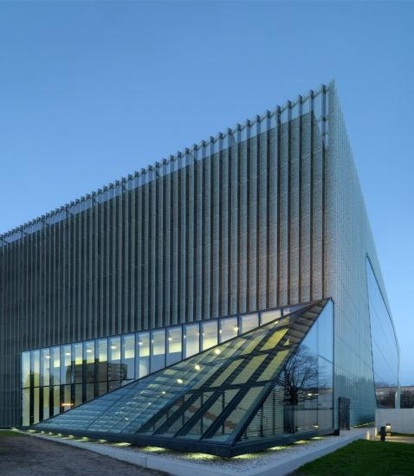
źródło: bryla.pl, fot. Wojciech Kryński (arkkitehtuurinfinlandia.fi)
Zapraszam do zwiedzania Muzeum „POLIN” przy ul. Mordechaja Anielewicza 6
w Warszawie oraz do obejrzenia wystawy stałej.
Naprawdę warto.
Dziękuję za uwagę.
Alicja Murawska.

Slide 27
Uczestnik projektu jako autor niniejszej prezentacji wyraził zgodę na wykorzystanie wytworzonych przez siebie utworów do celów edukacyjnych oraz promocyjnych w części lub całości zgodnie z Regulaminem rekrutacji
i uczestnictwa w projekcie: „Podaj dalej 2 – Senior dla Kultury”.
Ilustracje, zdjęcia i utwory przedstawione w niniejszej prezentacji pochodzą
z zasobów sieci Internet oraz zasobów prywatnych uczestników projektu i są wykorzystywane przez organizatora wyłącznie w celu edukacyjnych
i promocyjnych ww. projektu. Wykorzystanie prezentacji w innym celu jest prawnie zabronione.

